Slide 1
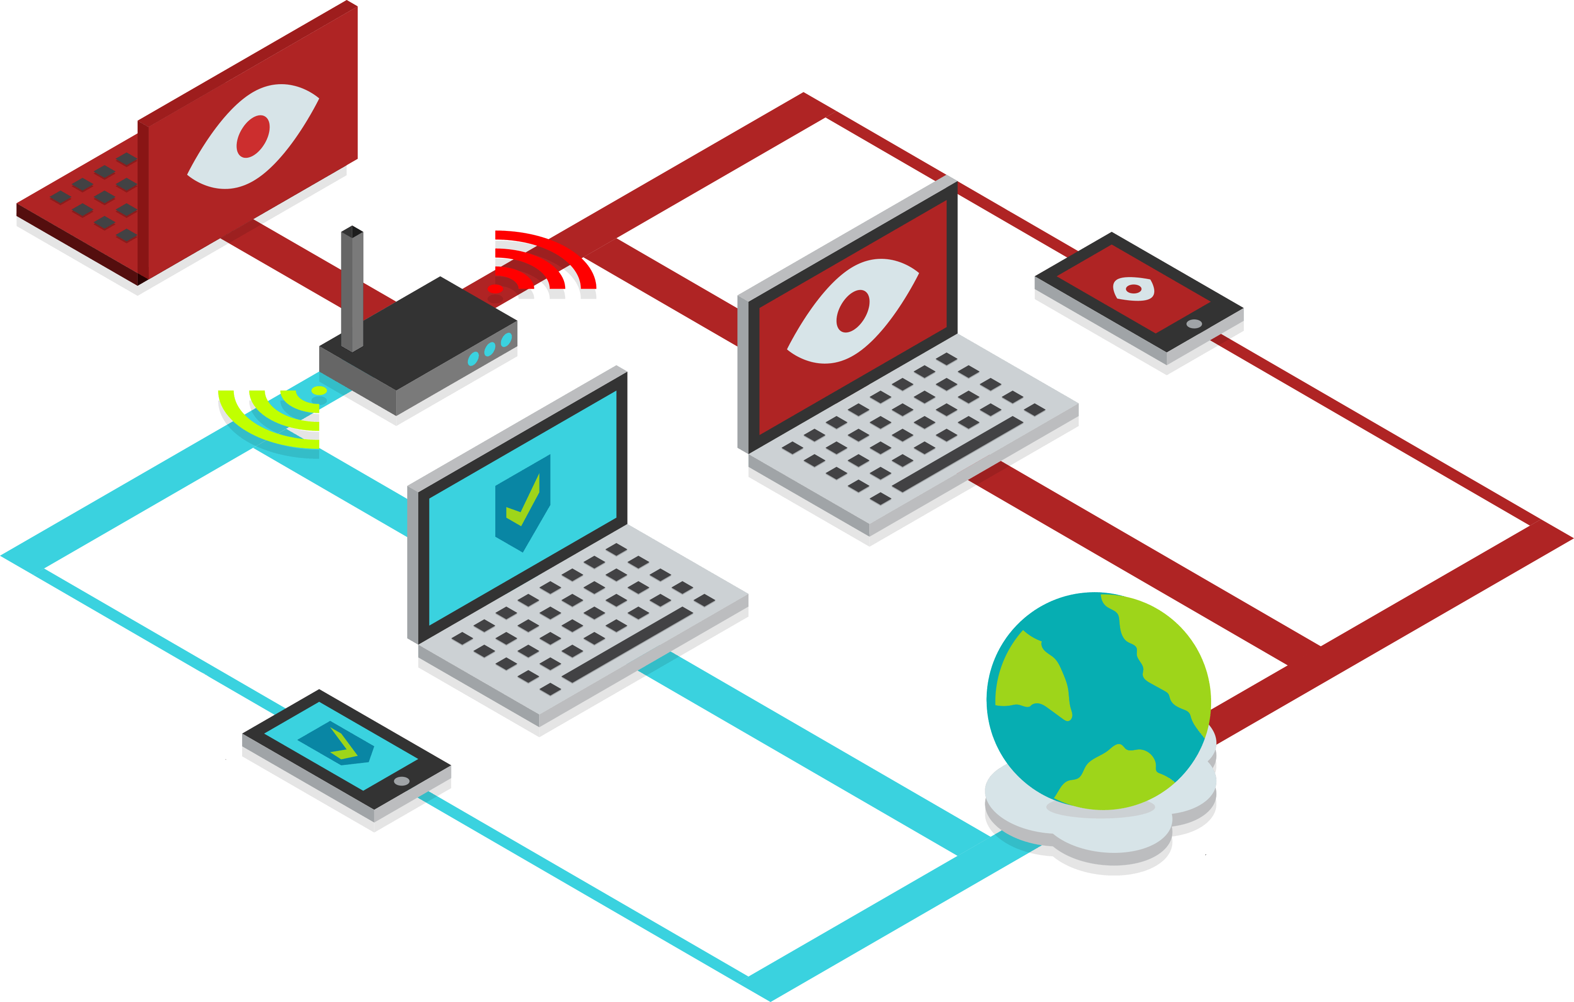
VPN
Autorzy:
Kinga Kamieńska
Igor Michalski

Slide 2
Agenda
Czym jest Wirtualna Sieć Prywatna
Jak to działa
Wady i zalety
Przykładowa konfiguracja
Protokoły
Statystyki użytkowania w 2017 r.
Prawo, a VPN
VPN i VNC - brzmi podobnie, ale…

Slide 3
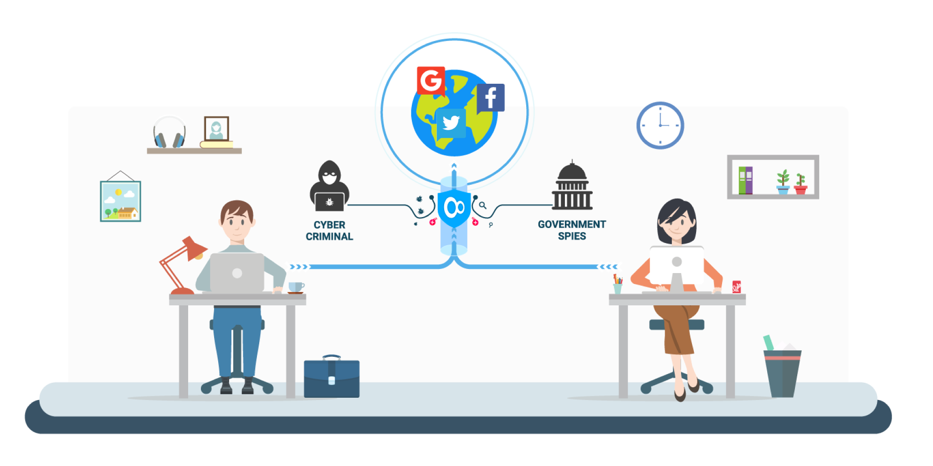
Czym jest Wirtualna Sieć Prywatna

Slide 4



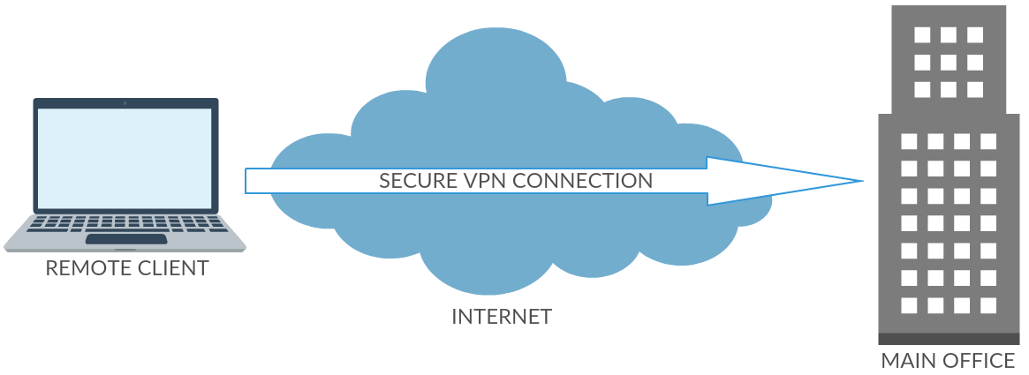
Szyfrowanie za pomocą klucza publicznego [1]
1
CA
CA
2
CA
CA
3
Odszyfrowana kluczem prywatnym Klienta
Zaszyfrowana kluczem publicznym Klienta
4
Zaszyfrowana kluczem publicznym Serwera
5
Odszyfrowana kluczem prywatnym Serwera
Zweryfikowana kluczem publicznym Serwera
Podpisana kluczem prywatnym Serwera
6
Podpisana kluczem prywatnym Klienta
Zweryfikowana kluczem publicznym Klienta

Slide 5
Jak to działa – remote-access VPN [2]
Unsecure connection
VPN Serwer
Private Network

Slide 6
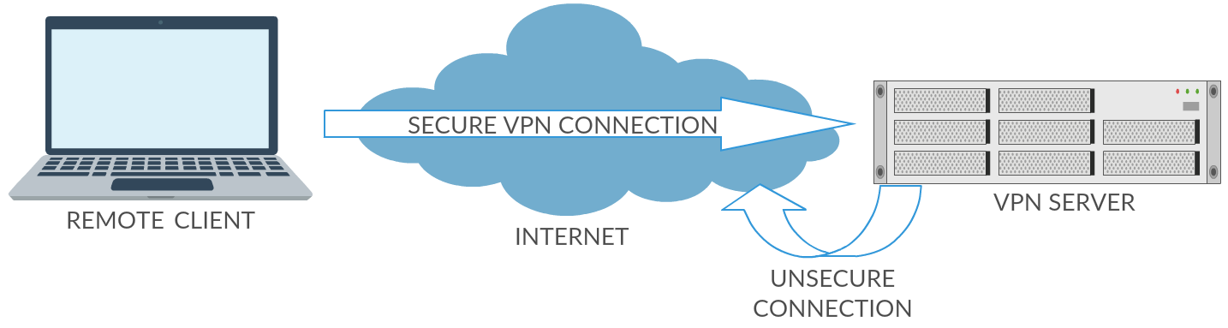
Jak to działa – remote-access VPN do celów prywatnych

Slide 7
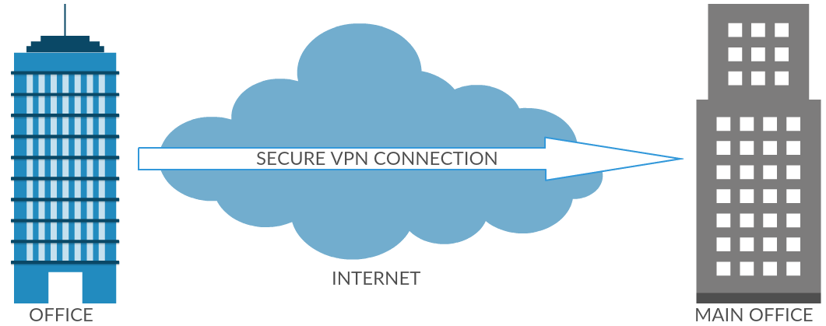
Jak to działa – site-to-site VPN [2]
Unsecure connection
Unsecure connection
VPN Serwer
Private Network
VPN Serwer
Private Network

Slide 8


Wady i zalety [3]
Trudna konfiguracja
Możliwe wycieki IP i DNS
Koszt subskrypcji
Zmniejsza o kilka procent przepustowość sieci
Możliwość blokowania VPN przez aplikacje bankowe
Stosowanie do nielegalnych działań
Szyfrowanie ruchu
Utrudnione śledzenie
Bezpieczne korzystanie z publicznego Wi-Fi
Anonimowość
Koszt zarządzania
Poprawienie poziomu usług firmy
Unikanie ograniczeń geograficznych

Slide 9
Przykładowa konfiguracja

Slide 10
Point-to-poinT Tunneling Protocol
Opracowany przez Microsoft
Prosty w konfiguracji
Szybki
Szyfrowanie 128 – bit
Zawiera błędy narażające na wycieki danych
Zagrożony przez NSA
Data-Link Header | IP Header | GRE Header | PPP Header | Encrypted PPP Payload (IP Datagram) | Data-Link Trailer

Slide 11
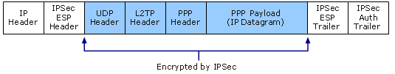
Layer 2 Tunnel Protocol / IPsec
Samo L2TP nie zapewnia szyfrowania
Szyfrowanie zapewnia pakiet IPsec
Prosty w konfiguracji
Zagrożony przez NSA
Problematyczny przy restrykcyjnych zaporach sieciowych
IP Header | IPSec ESP Header | UDP Header | L2TP Header | PPP Header | PPP Payload (IP Datagram) | IPSec ESP Trailer | IPSec Auth Trailer
Encrypted by IPsec

Slide 12

OpenVPN
Technologia open source
Bardzo bezpieczny
Wysoce konfigurowalny
Trudny w konfiguracji dla początkujących
Wymaga popraw

Slide 13
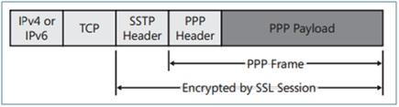
Secure Soccet Tunneling Protocol
Omija większość zapór
Bezpieczny
Wsparcie Microsoftu
Własność Microsoftu – brak możliwości weryfikacji backdoorów
Działa tylko na platformie Windows
IPv4 or IPv6 | TCP | SSTP Header | PPP Header | PPP Payload
PPP Frame
Encrypted by SSL Session

Slide 14
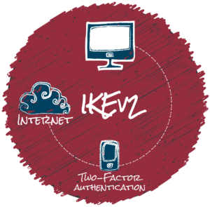
Internet Key Exchange v2
Bardzo bezpieczny
Prosty w konfiguracji od strony użytkownika
Szybszy niż L2TP, PPTP oraz SSTP
Skomplikowana konfiguracja po stronie serwera
Ograniczona liczba obsługiwanych platform

Slide 15
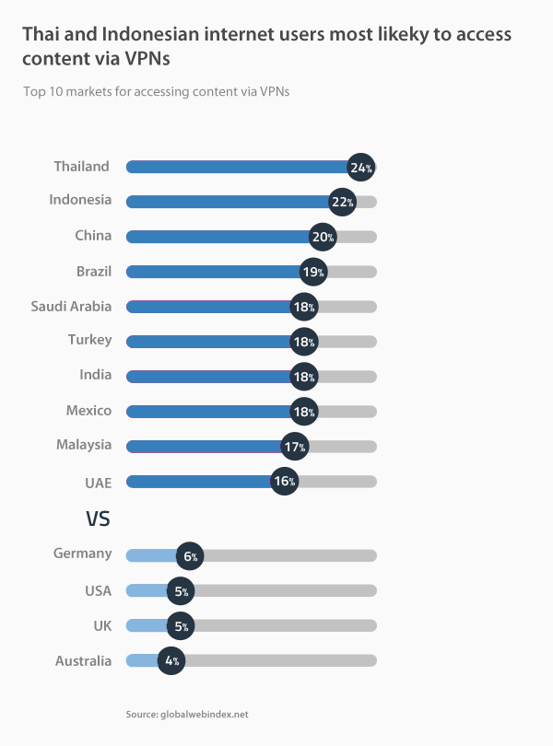
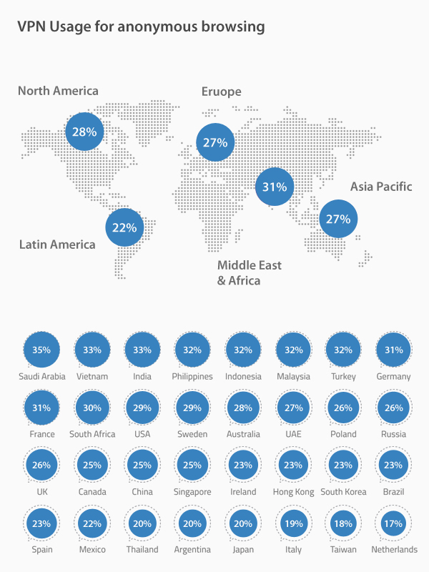
Statystyki użytkowania w 2017 r. [3]

Slide 16

Prawo, a VPN [3]

Slide 17
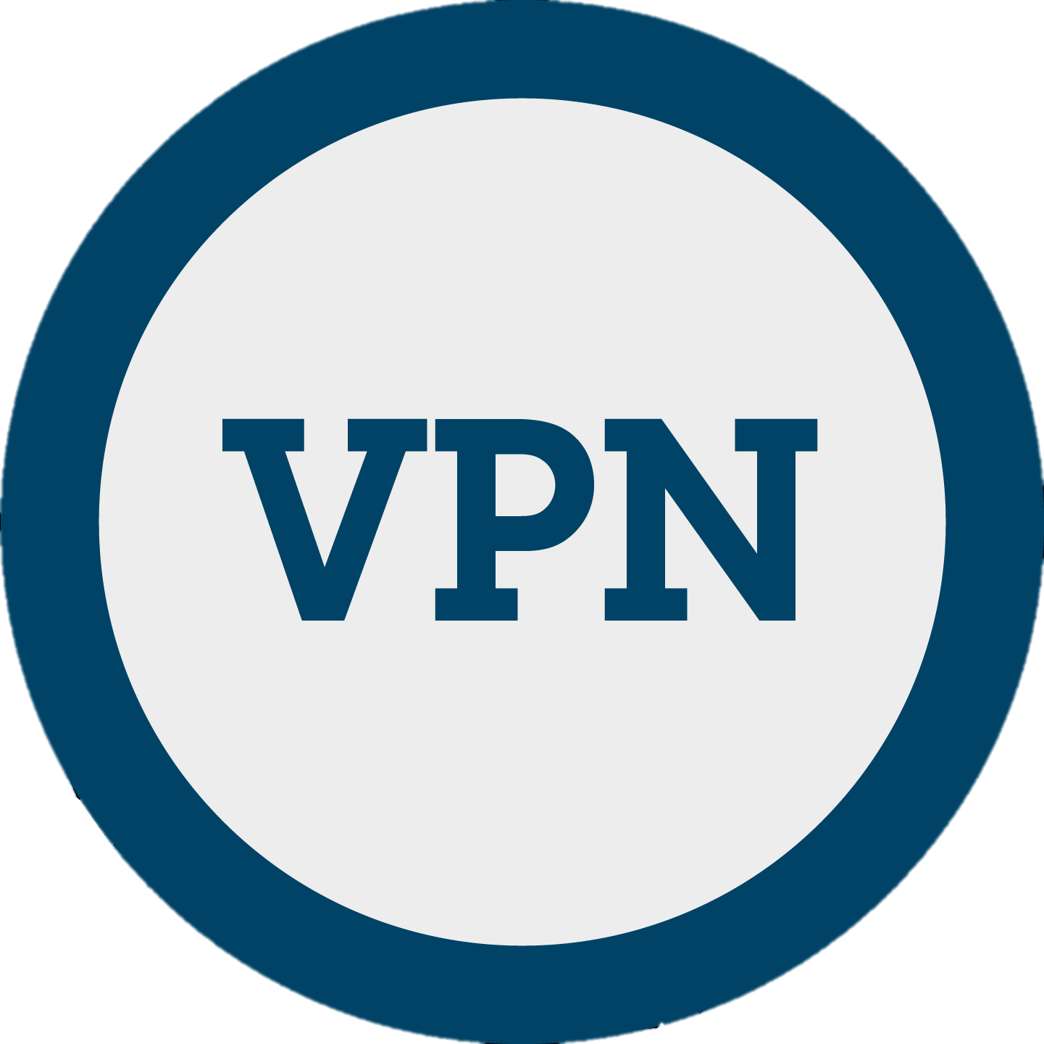

Ciekawostka
VPN i VNC - brzmi podobnie, ale… [3]
VS

Slide 18
Bibliografia
[1] Microsoft TechNet [online] [ostatni dostęp: 19.12.2017], dostępny w Internecie: https://technet.microsoft.com/
[2] Sekurak [online] [ostatni dostęp: 19.12.2017], dostępny w Internecie: https://sekurak.pl/
[3] VPN Mentor [online] [ostatni dostęp: 19.12.2017], dostępny w Internecie: https://pl.vpnmentor.com/

Slide 19
Dziękujemy za uwagę
i zapraszamy do zadawania pytań

